Slide 1
Сила святой воды
Муниципальное общеобразовательное учреждение «Междуреченская средняя общеобразовательная школа» Школьное научное общество учащихся «Эсперанто»
© ученица 10 класса
Поздеева Виктория Олеговна
Руководитель: Жданова М.Н.

Slide 2
Цель: изучение свойств «святой воды», взятой из источника в сравнении с водопроводной водой, взятой 18 января (в Крещение) и с обычной водопроводной водой.
Задачи:
Изучить литературу о свойствах святой воды;
Выяснить, возможно ли увеличить количество «святой воды» разбавлением;
Провести сравнительный органолептический и химический анализ «святой воды» со святой водопроводной и обычной водопроводной ;
Изучить структуру святой, святой водопроводной и водопроводной воды;
Изучить свойства «святой воды» в сравнении со святой водопроводной и обычной водопроводной водой.

Slide 4
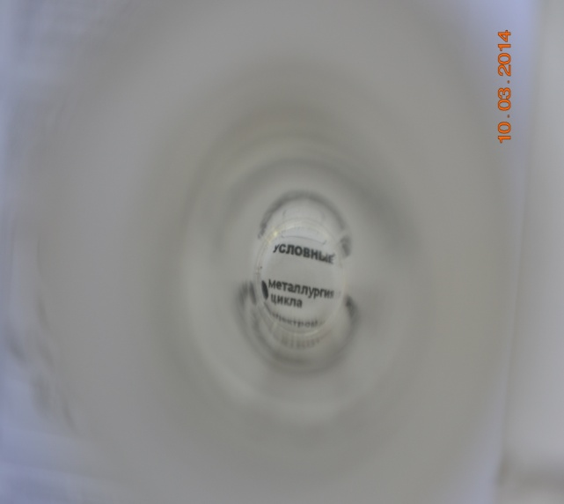
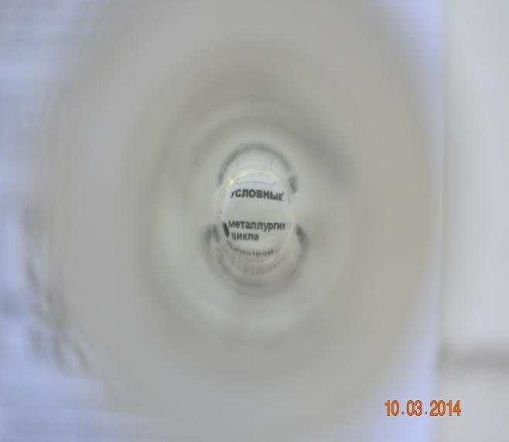
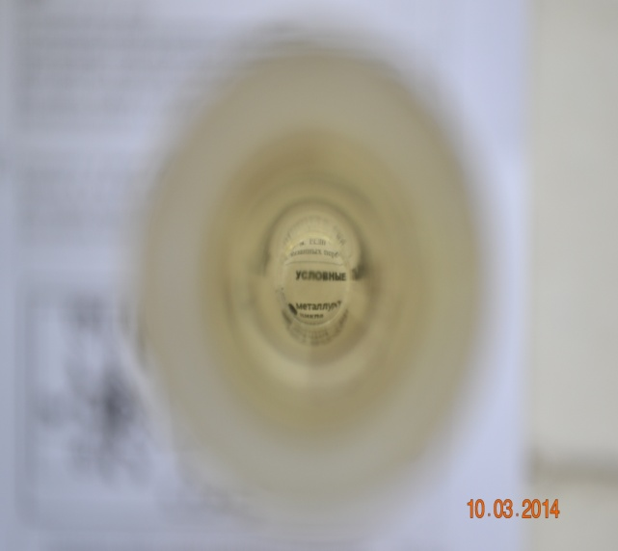
Методика исследования и результаты
1. Определение прозрачности
Святая | Святая водопроводная | Водопроводная обыкновенная
Автор фото Поздеева В
Автор фото Поздеева В
Автор фото Поздеева В

Slide 5
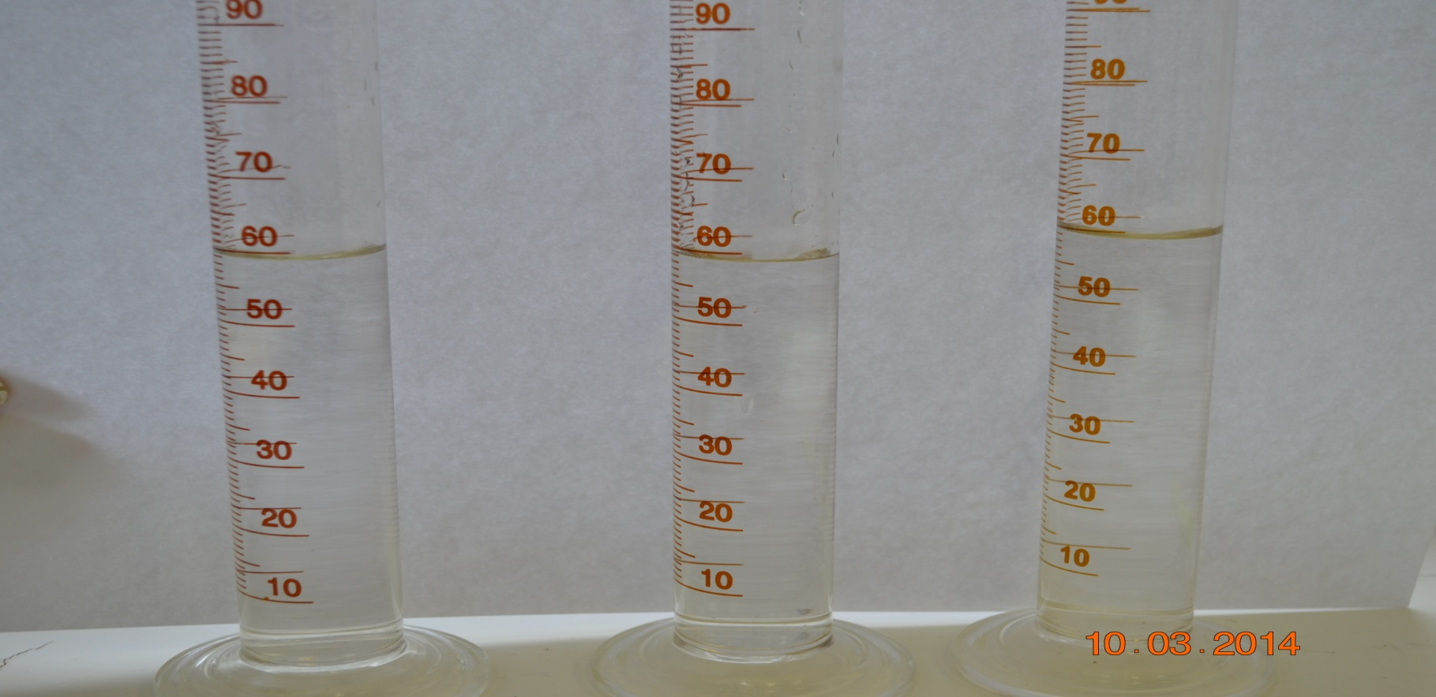
Методика исследования и результаты
2. Определение цвет(окраски)
Святая | Святая водопроводная | Водопроводная обыкновенная
Автор фото Поздеева В

Slide 6
Методика исследования и результаты
3. Определение кислотности
Автор фото Поздеева В

Slide 7
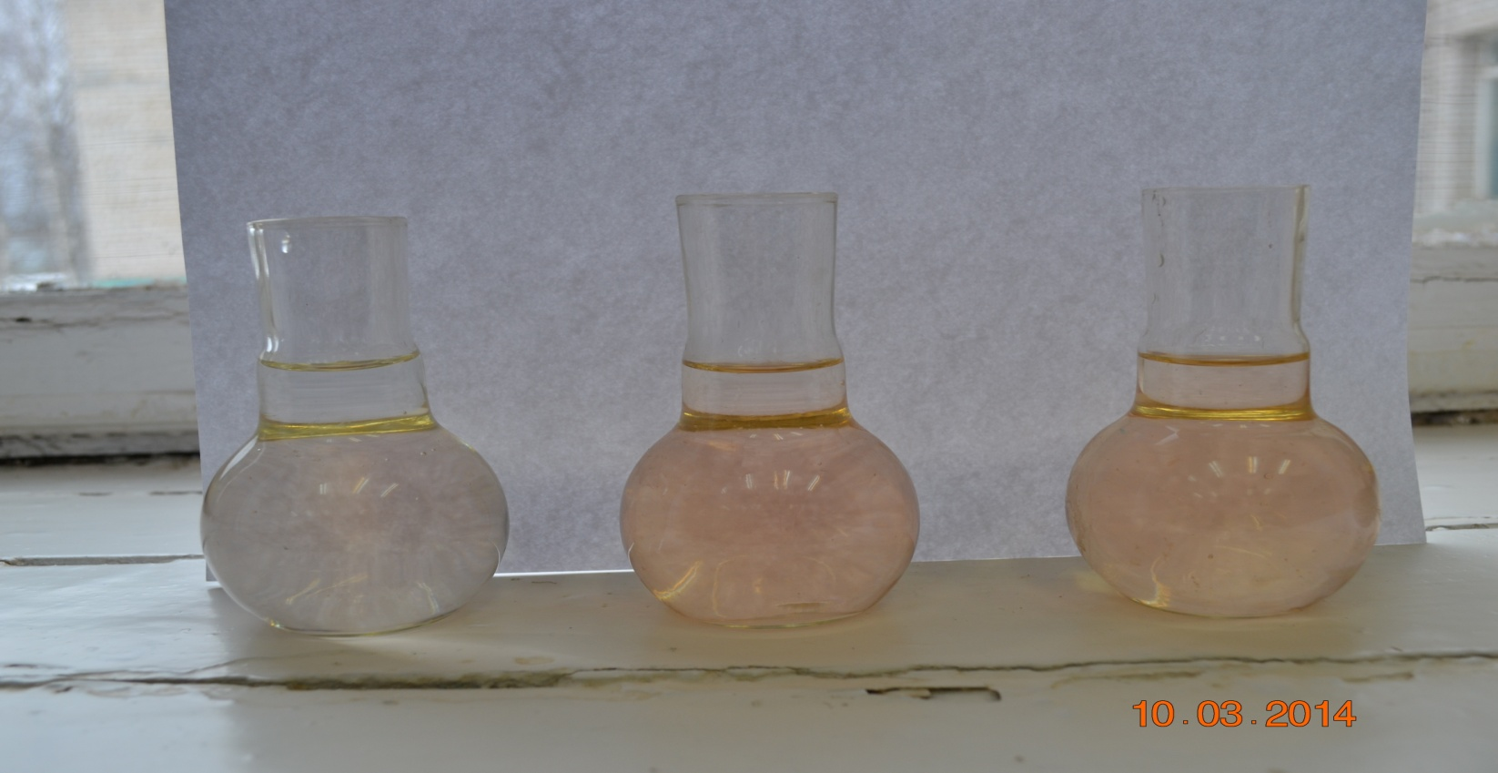
Методика исследования и результаты
4. Определение ионов железа в воде
Святая | Святая водопроводная | Водопроводная обыкновенная
Авто фото Поздеева В

Slide 8
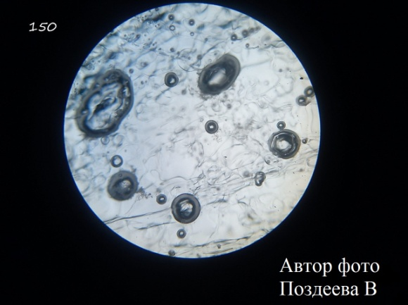
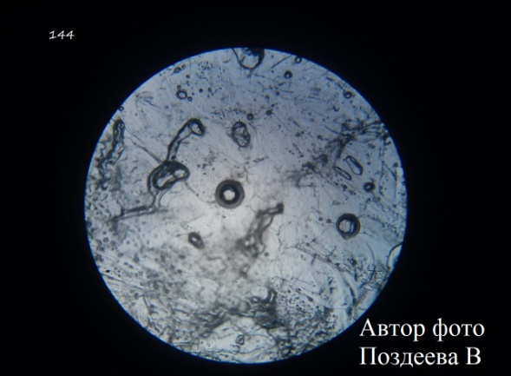
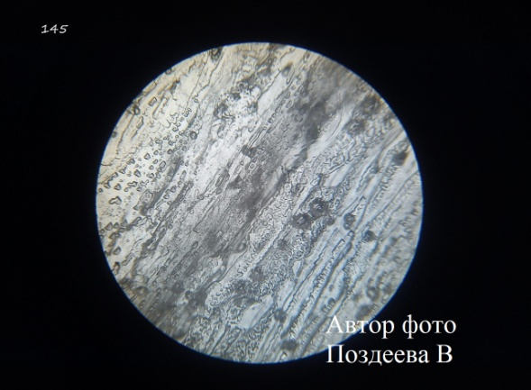
Методика исследования и результаты
5. Изучение структуры воды
Святая | Святая водопроводная | Водопроводная обыкновенная

Slide 9
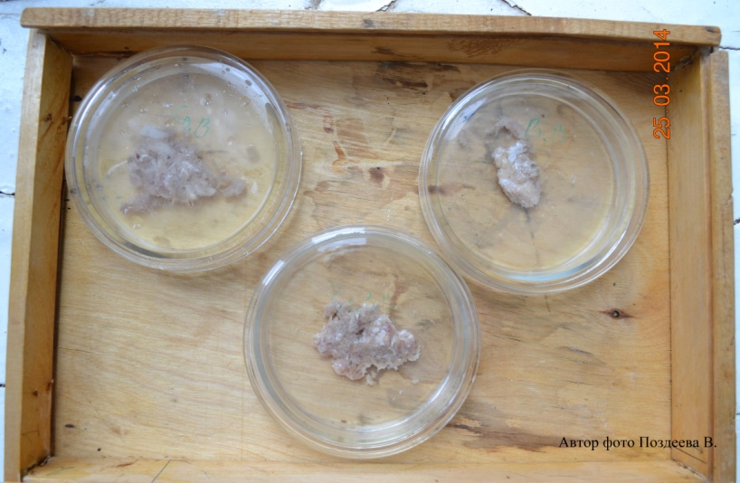
Методика исследования и результаты
6.Изучение бактерицидных свойств воды
1-й день

Slide 10
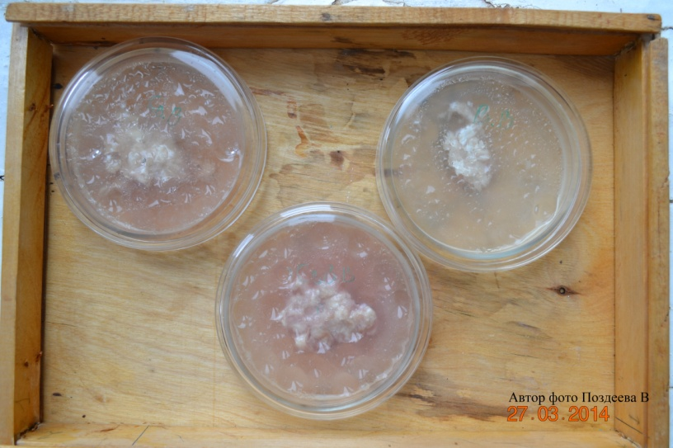
Методика исследования и результаты
6. Изучение бактерицидных свойств воды
3-й день

Slide 11
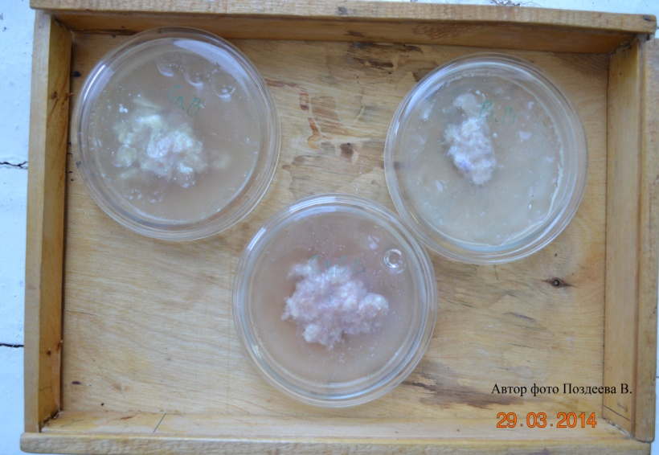
Методика исследования и результаты
6. Изучение бактерицидных свойств воды
4-й день

Slide 12
Выводы:
1. Во всех трех образцах воды прозрачность составила более 50 см, более точно определить прозрачность не удалось из-за отсутствия необходимого оборудования.

Slide 13
Выводы:
2. Цвет опытных образцов водопроводной обыкновенной и святой водопроводной воды был светло желтым и отличался от бесцветной святой воды. Это объясняется наличием ионов железа.

Slide 14
Выводы:
3.Кислотность всех образцов воды примерно 6,0, что соответствует нейтральной среде.

Slide 15
Выводы:
4. Химический анализ воды позволил определить наличие ионов железа в водопроводной обыкновенной и святой водопроводных образцах, в святой воде ионов железа не обнаружены.

Slide 16
Выводы:
5. В структуре всех образцов воды присутствуют включения. Но водопроводная обыкновенная вода отличается наличием мелких включений в большом количестве, чего нельзя сказать об остальных образцах воды. Меньше всего включений в образце святой воды из источника.

Slide 17
Выводы:
6. Во всех трех образцах одновременно начались процессы гниения мяса.

Slide 18
Список использованной литературы
Дружинин С.В. Исследование воды и водоемов в условиях школы. М.: 2008
В. Колесникова Краткая энциклопедия православия: путь к храму.- М: Центрополиграф, 2002
МРО Православный приход Спасо-Преображенского собора г. Нижнего Новгорода, 2013г
Учебное электронное издание «Лабораторный практикум. Биология 6-11 класс». ФГНУ «Республиканский мультимедиа центр»2011
Химия и общество. Американское химическое общество. М.: «Мир»1995
А.Д.Шмеман. Водою и духом – о таинстве крещения: перевод с английского. Les Editeurs Reunis,1986
http://ru.wikipedia.org/wiki/%D0%A1%D0%B2%D1%8F%D1%82%D0%B0%D1%8F_%D0%B2%D0%BE%D0%B4%D0%B0
http://www.pravoslavie.ru/put/shagi/pervieshagi10.htm

